Slide 1

大雁归来

Slide 2
学习目标
1，品味文章优美的抒情性语言。
2，学习文章的写作手法 。
3，体会作者的情感。

Slide 3
活动一：问题探究
读了第3段，请谈谈对“向我们农场宣告不同季节来临的大雁知道很多事情，其中包括威斯康星的法规” 这句话的理解。
  联系下文内容可以理解这个句子。下文说，大雁知道11月份每个沼泽和池塘都布满了猎枪，而春天是休战时刻，那些狩猎点和小洲并无猎枪，由此可知，威斯康星的法规规定，春季禁止猎杀大雁，冬季则允许猎杀，说大雁也知道这个法规，所以冬天只有晚上才到刚刚收割了地里的偷食玉米，春季则放心地活动、觅食。

Slide 4
谈谈你对 “每年3月，它们都要用自己的生命来为实现这个基本的信念做赌注”这个句子的理解。
“赌注”原本的意思是赌博时所押的财物。在此处意味着大雁飞行迁徙的成本很高，而且不能随意撤回。（解释词语的意思）
大雁用生命实现联合的信念，而人类却遥不可及，表现了作者对大雁赞扬、钦佩、崇敬之情。 （是深层的意思）

Slide 5
活动二：品析句子
第4自然段，划出具体描写大雁的句子，品味赏析：
“它们顺着弯曲的河流拐来拐去……向每个刚刚融化的水洼和池塘问好。
这些句子写出了春雁归来时的欢乐景象。
运用拟人的修辞手法，将大雁拟人化，生动形象地写出了大雁在春季休战期自在快乐的生活图景。
从这段对大雁春归的描写句子中，我们读出作者对大雁的喜爱之情。

Slide 6
赏析第9段“还有观战者们激烈的辩论所发出的呼叫声。随后，一个深沉的声音算是最后发言，喧闹声也渐渐低沉下去，只能听到一些模糊的稀疏的谈论。”
运用拟人的修辞手法，将大雁拟人化，形象生动地描摹出大雁集会时的情形，从而表现了大雁的聪明和社会性，流露出作者对大雁的喜爱之情。
答题模板：运用了拟人的修辞手法，将XX拟人化，生动形象地写出了XX，表达了XX思想感情。

Slide 7
活动三：掌握写作手法
结合全文内容，说说作者为何对大雁3月份的活动写得多而详，4、5月写得简略？
明确：题目是“大雁归来”，本文重在介绍大雁归来初期的种种活动，写它所带来的春天的气息，这样写突出了文章的重点，使文章层次分明。

Slide 8
联系第3段和第4段的内容，说一说作者从哪些方面对比了春冬两季大雁举动的不同？为什么作这样的对比？
明确：冬天的大雁“高高地飞”坚定不移地向南直达大湖；春天的大雁“低低地穿行”“拐来拐去”；”冬天的大雁“即使发现了它们所喜欢的沙滩和沼泽，也几乎是一声不响”；春天的大雁“向每个沙滩低语”“向每个刚刚融化的水洼和池塘问好”；冬天的大雁到了目的地，“时而闲荡”“时而捡食玉米粒”，行色匆匆，忐忑不安；春天的大雁“喧闹着往收割后的玉米地飞去”，神态自若，怡然自得，不再偷偷摸摸。
通过对比突出了狩猎给大雁造成的影响，暗表人类的愧疚，暗显文章主题。

Slide 9
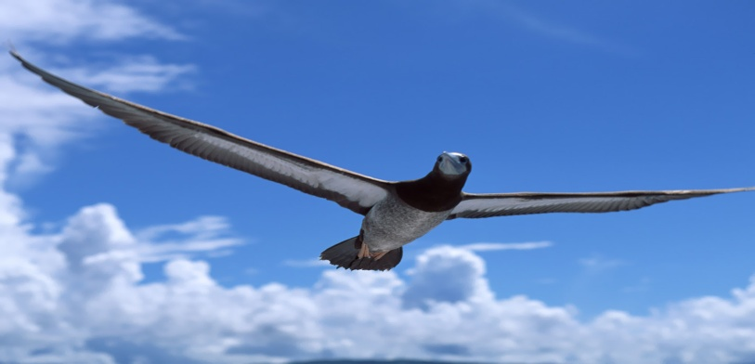
活动四：体会主旨
怎么理解最后一段中最后一句话的含义？
在大雁每年一度的迁徙中，它们给大地带来温暖，使大地欣欣向荣，其鸣叫也给大地带来欢乐，对大自然却无丝毫损伤。因此作者以基本野性的诗歌给予赞颂。这也传达出了作者对大雁的喜爱之情。

Slide 10
当堂检测
说明方法及作用
1.1946年4月11日，我们记录下来的大雁是642只。
运用了列数字的说明方法。准确具体的写出了春雁的数目，使说明更准确，更具说服力。
2.如果一只主红雀对着暖流歌唱起春天来……它一旦起程再要撤回去就不那么容易了。
运用了作比较的说明方法。将主红雀、花鼠与大雁进行对比，突出强调大雁一旦出现，那就证明春天真的到来了这一特点。使人印象鲜明深刻。

Slide 11
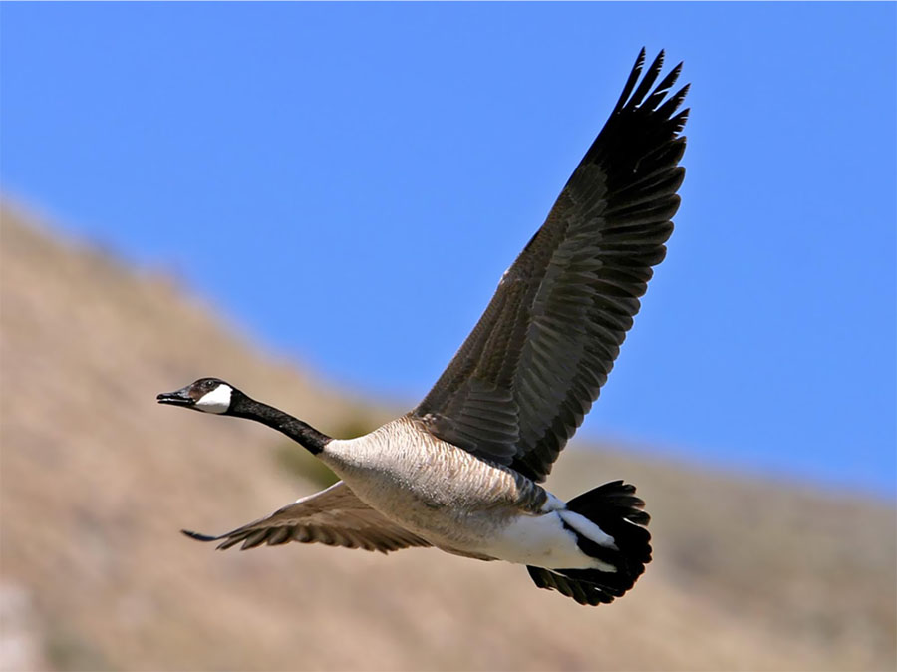
课堂小结
本文运用拟人修辞手法以及多角度的写作手法，写了大雁的鸣叫、觅食、群居、飞行等活动，表达了作者对大雁的喜爱之情，同时呼吁人们保护、珍爱野生动物。

Slide 12
课后作业
整理笔记

